Slide 1
Matching in Cyberspace - the search behaviour of suppliers and customers in an electronic real estate broker platform
David Koch, Gunther Maier
Stand: 24.05.2012

Slide 2
content
introduction
searching process and information
descriptive statistics
problem & troubles
conceptual background
first regression

Slide 3
Introduction (1)
New electronic market places for real estate
Generate a wealth of information about
  Suppliers
  Customers
  Properties,
  The search process
We have access to data from the Austrian online portal „immobilien.net“.
First attempts to analyze this data
Notes:
Einleitung – je nach Ausrichtung!!!!!!!!!!!!!
Erklären das es sich um Daten von immobilen.net handelt. Hier dürfen nur professionelle Makler inserieren!!!!

Slide 4
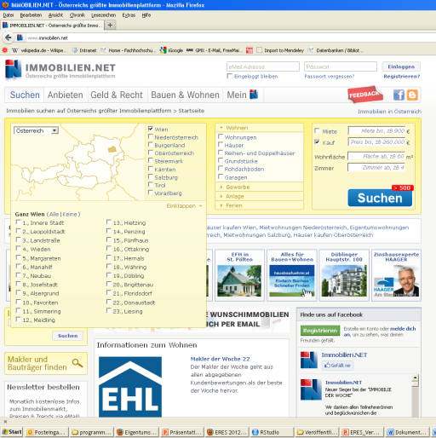
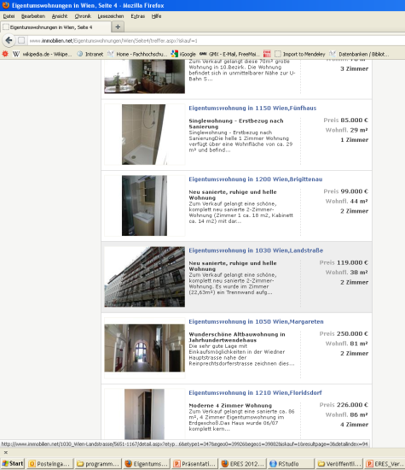
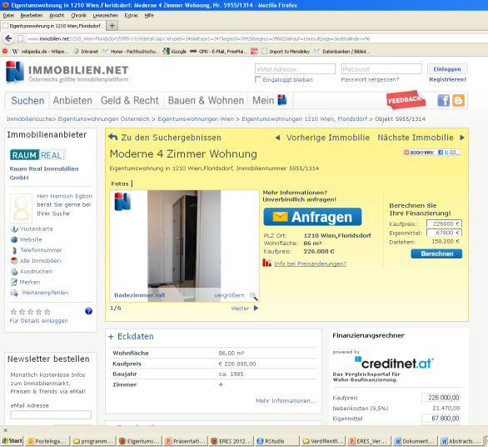
searching process and information
1
2
3
selection
real estate offers
offer detail
Notes:
Generell den Suchprozess erklären! Zuerst kommt der User auf die Starthomepage, wählt dort seine Sucheigenschaften aus und wird dann zu den Angeboten geführt. Danach kann er jedes einzelne Angebot im Detail anschauen (anklicken)

Slide 5

searching process and information (1)
1
selection
A
B
C
homepage: www.immobilien.net
selection process
(A) district
(B) typology
(C) characteristics:
  rent or buy
  level of price or rent
  space
  number of rooms
The indication of characteristics is optional!
Notes:
Die Starthomepage gliedert sich in drei Hauptsuchbereiche.
In Suchbereich A legt der User den Bezirk fest, Nur den Bezirk genauer Angaben sind hier nicht möglich. – generell Problematik, dass Makler in Österreich nur auf Bezirksebene den ihr Objekt auf die Plattform geben → Stichwort Alleinvermittlungsauftrag, Daher liegen die Informationen nur auf Bezirkseben vor
In Suchbereich B gibt der User die Art der Immobilie an (Residential, house, usw…
In Suchbereich C können zusätzlich die Eigenschaften Miete/Kauf, Preisvorstellung, Wohnfläche, und Anzahl der Räume angegeben werden. Diese müssen jedoch nur optional angegben werden

Slide 6

searching process and information (2)
2
real estate offers
A1
All offers are listed
(A1) – (A3): different offers
(B) picture of a flat
(C) short description
(D) characteristics:
  price
  space
  number of rooms
A2
A3
B
C
D
Notes:
Nachdem die Suchfunktion ausgeführt ist, werden dem User alle Immobilienangebote aufgelistet . Jedes Angebot besteht dabei aus drei Teilen.
B Das Bild der Wohnung wird abgebildet
C Hier erfolgt eine Kurzbeschreibung zur Wohnung
D In tabellarischer Form werden die Gebäudeeigenschaften dargestellt.
Jedes dieser Angebote kann angeklickt werden und die Informationen „Detailseite“ kommt

Slide 7
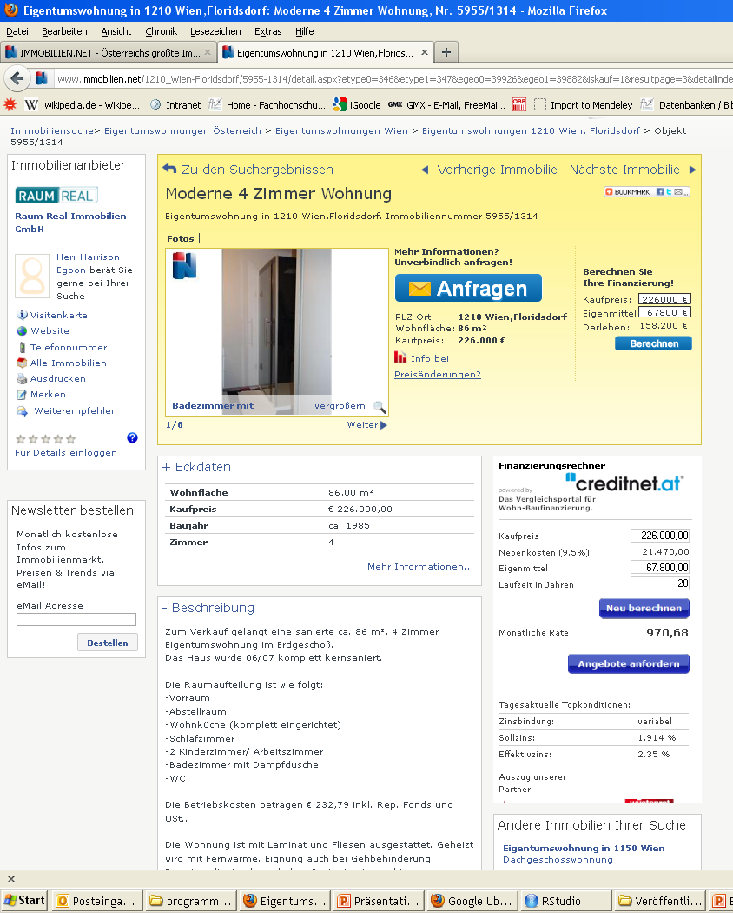
searching process and information (3)
3
D
A
real estate offers
(A) main information
(B) characteristics:
  space
  price
  year of construction
  number of rooms
(C) description
  most of the real estate agencies indicate the phone number and email address
(D) contact information
  phone number
  email address
  print version
B
C
Notes:
Die Detailseite gliedert sich von den Informationen für das Angebot in 4 Bereiche:
A: Darstellung der wichtigsten Informationen und auch bildliche Darstellung
B: wesentliche Eckpunkt in tabellarischer Form
C: Textliche Beschreibung der Immobilie. Hier ist der Makler „frei“ die Immobilie beschreiben. Im freien Text gibt er auch seine Kontaktdaten an Telefon und email!!!
D: Kontaktdaten zu Makler. Direkte Buttons zur Telefonnummer, email, hp von Makler. Auch der Knopf druckversion ist vorhanden.

Slide 8
descriptive statistics
focus online time period
online time period: timeframe in which the object is added
research area: Vienna (Austria)
type: owner-occupied flat – purchase
level of geographic information: district
Notes:
Kurz nochmal den Datensatz erklären worauf wir uns konzentriert haben

Slide 9
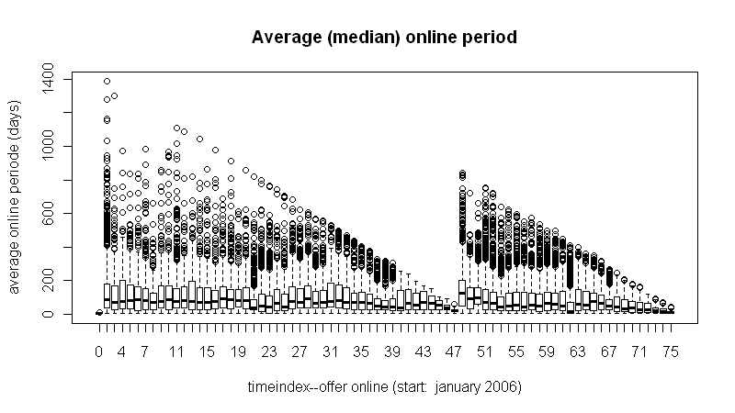
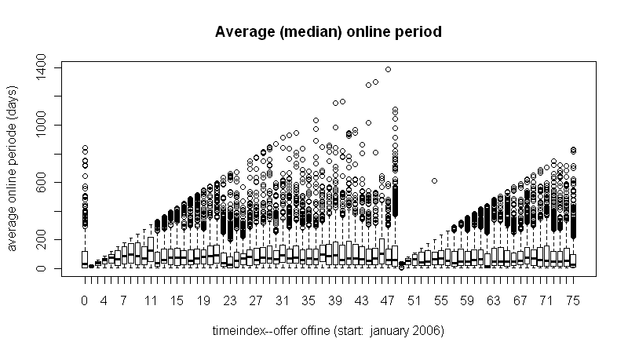
descriptive statistics
A
average size of online period (median) ~ 57 days
time period:
  start: January 2006
  end: March 2012
(A):
  offer online and the median online period
(B):
  offer offline and the median online period
B
1.1.2010
Notes:
Unterschied erklären zwischen online und offline erklären
A: zeigt den Zeitindex wann eine Immobilie online gegangen ist und wie lange (in Tagen ) sie online war.
B: Zeit wann die Immobilie offline gegangen ist und wie lange sie online war.

Slide 10
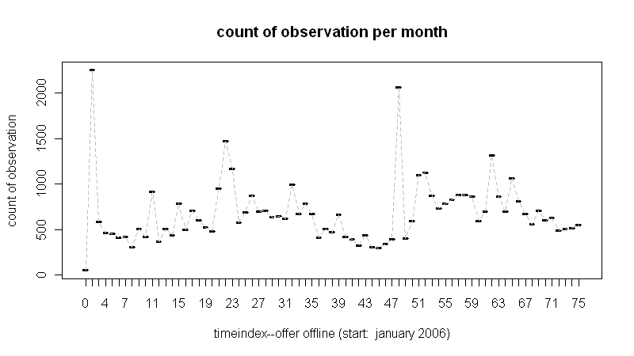
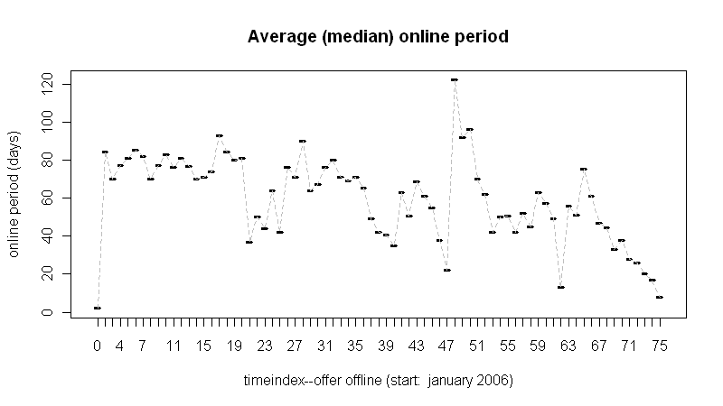
descriptive statistics
A
1.1.2010
(A):
  average size of new online offers (median) ~ 500 offers
(B):
  average size of online period (median) ~ 57 days
  the last month have less days because time period ends
data problem
B
Notes:
In A wir die Anzahl der Angebote dargestellt die neu online gegangen sind
Über den Zeitraum 2006 bis heute sind im Durchschnitt gleich viele Immobilen Online als auch offline gegangen.
Unten ist nochmals der zeitliche Verlauf im Median dargestellt

Slide 11
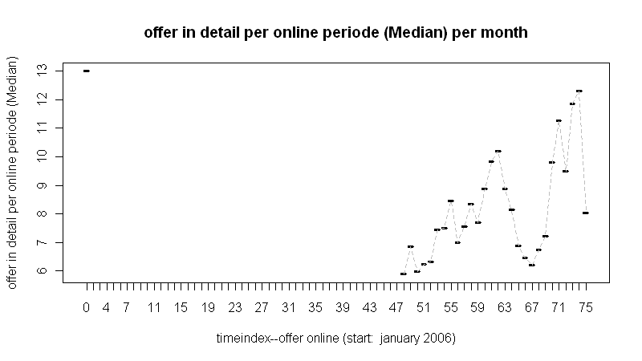
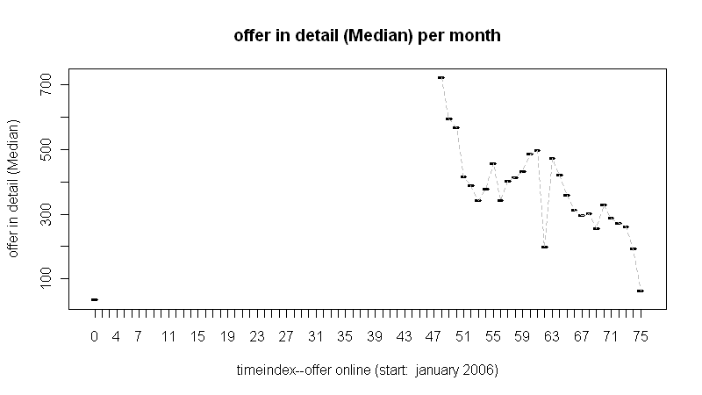
descriptive statistics
A
(A):
  offer in detail per online period (median) ~ 9 clicks
(B):
  offer in detail (median) ~ 300 clicks
data problem
B
1.1.2010
Notes:
Aufzeigen des generellen Datenproblems, Somit liegen gewisse Daten nicht mehr vor, wie z.b Detailseitenklicks oder Telefonklick
A: zeigt die detailseitenklicks pro Verweildauer → also pro Tag
B: Zeigt die durchschnittlichen Detailseiten Klicks von Immobilien die dort online gegnagen sind

Slide 12
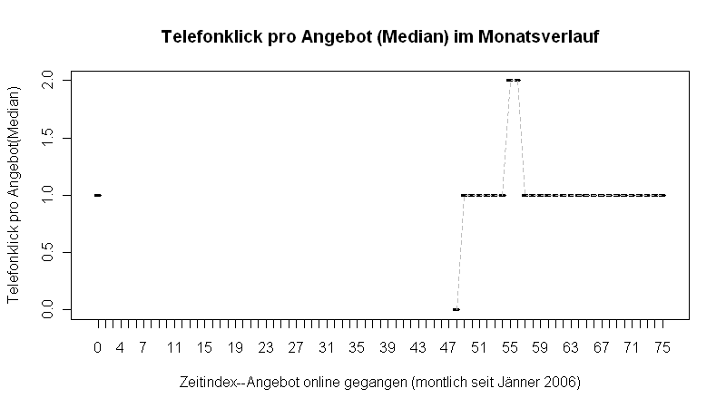

problem & troubles
description
P1
P2
P1
problem I
P2
problem II
data problem in general
phone number
email contact
The information is also mentioned in the description
Notes:
Aufzeigen das derzeit eigentlich nur Verweildauer und Detailseite interessant sind. Da die Telefonnummer und die email im Beschreibungstext enthalten sind die zusätzlichen „Buttons“ nicht sehr Aussagekräftig. Verweildauer und Klicks pro Verweildauer stehen daher im Fokus der Untersuchung

Slide 13
Conceptual background (1)
Double search problem
  Search for housing
  Search for customer
Supplier (landlord, agent) needs to set the „right“ asking price
  Too high → long time on market
  Too low → loss in price and commission
Customers decide based on their individual reservation rent
  assumption: parties settle on the asking price

Slide 14
Conceptual background (2)
Overlapping sub-markets based on location, object characteristics, etc.
More activity in the submarket → lower costs per contact → higher asking price
More attractive object characteristics → higher asking price
Object characteristics influence
  Supplier‘s asking price
  Customer‘s reservation price
  Activity in the submarket

Slide 15
Conceptual background (3)
Two stage procedure
  Estimate a „normal price“ (hedonic price equation)
  Calculate „price deviation“ as asking price minus normal price
    Eliminates effect of characteristics on asking price and reservation price
  Estimate „time on market“ as a function of characteristics and price deviation

Slide 16
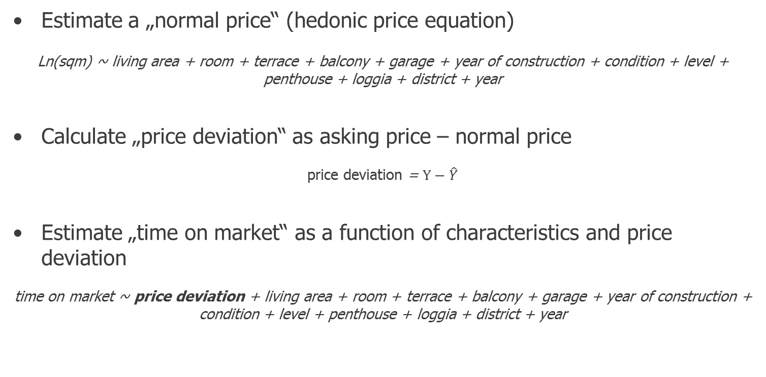
first regression (1)
Estimate a „normal price“ (hedonic price equation)
Ln(sqm) ~ living area + room + terrace + balcony + garage + year of construction + condition + level + penthouse + loggia + district + year
Calculate „price deviation“ as asking price – normal price
price deviation = $Y−\hat{Y}$
Estimate „time on market“ as a function of characteristics and price deviation
time on market ~ price deviation + living area + room + terrace + balcony + garage + year of construction + condition + level + penthouse + loggia + district + year

Slide 17
first regression (2)
 | normal price | TOM 1 | TOM 2 | TOM 3 | TOM 4 | TOM 5
(Intercept) | 8.711*** | 3.797*** | 4.409*** | 4.409*** | 4.403*** | 4.403***
wohnflaeche | 0.001*** | 0.000 | 0.001*** | 0.001*** | 0.001** | 0.001**
zimmer: 2/1 | 0.030** | -0.096 | -0.078*** | -0.078 | -0.078 | -0.078
zimmer: 3/1 | 0.039*** | -0.026 | -0.023*** | -0.023 | -0.014 | -0.014
zimmer: 4/1 | 0.035** | 0.085 | 0.001 | 0.001 | 0.010 | 0.010
zimmer: 5/1 | 0.022 | 0.095 | 0.003 | 0.003 | 0.017 | 0.017
zimmer: 5/1g | 0.000 | 0.204 | 0.000 | 0.000 | 0.064 | 0.064
terrasse: 1/0 | 0.084*** | 0.131*** | 0.123*** | 0.123*** | 0.109*** | 0.109***
balkon: 1/0 | 0.108*** | -0.094*** | -0.025*** | -0.025 | -0.028 | -0.028
garage: 1/0 | 0.043*** | 0.032 | -0.057*** | -0.057 | -0.055 | -0.055
bjcluster: II | -0.023 | -0.096 | -0.058*** | -0.058 | -0.045 | -0.045
bjcluster: III | -0.082*** | -0.282*** | -0.274*** | -0.274*** | -0.275*** | -0.275***
bjcluster: IV | -0.076*** | -0.227*** | -0.201*** | -0.201*** | -0.197*** | -0.197***
bjcluster: V | -0.000 | -0.080 | -0.040*** | -0.040 | -0.035 | -0.035
bjcluster: VI | 0.041*** | -0.167*** | -0.149*** | -0.149*** | -0.113** | -0.113**
bjcluster: VII | 0.173*** | 0.014 | 0.062*** | 0.062* | 0.066* | 0.066*
bjcluster: VIII | 0.192*** | 0.381*** | 0.253*** | 0.253*** | 0.259*** | 0.259***
lift: 1/0 | 0.061*** | 0.207*** | 0.203*** | 0.203*** | 0.203*** | 0.203***
zustand: normal/erstbezug | -0.130*** | 0.057* | 0.044*** | 0.044* | 0.055* | 0.055*
zustand: schlecht/erstbezug | -0.313*** | 0.162** | 0.141*** | 0.141** | 0.156** | 0.156**
zustand: sehr gut/erstbezug | -0.027*** | 0.081* | 0.020*** | 0.020 | 0.015 | 0.015
stock2: 2/1 | 0.028*** | -0.051 | -0.072*** | -0.072* | -0.068* | -0.068*
stock2: 2/1g | 0.036*** | -0.038 | -0.062*** | -0.062* | -0.066** | -0.066*
stock2: dg/1 | 0.172*** | 0.107** | 0.012*** | 0.012 | 0.021 | 0.021
stock2: eg/1 | -0.031*** | 0.183*** | 0.095*** | 0.095** | 0.105** | 0.105**
penthouse: 1/0 | 0.104*** | -0.033 | -0.052*** | -0.052 | -0.077 | -0.077
loggia: 1/0 | 0.037*** | 0.146*** | 0.114*** | 0.114*** | 0.103** | 0.103**
residum3 |  | 0.180*** | 0.219*** | 0.219*** | 0.221*** | 0.221***
R-squared | 0.733 | 0.076
adj. R-squared | 0.732 | 0.072
sigma | 0.219 | 1.159
F | 613.634 | 18.036
p | 0.000 | 0.000 | 0.000 | 0.000 | 0.000 | 0.000
Log-likelihood | 1143.671 | -17204.319 | -375081.008 |  | -59179.992 | -59145.010
Deviance | 523.247 | 14697.676 | 687547.774 | 687547.774 | 11247.224 | 12446.762
AIC | -2185.342 | 34512.638 | 750264.015 |  | 118461.984 | 118394.020
BIC | -1812.745 | 34892.542 | 750636.613 |  | 118834.582 | 118773.923
N | 11002 | 11002 | 11002 | 11002 | 11002 | 11002
Aldrich-Nelson R-sq. |  |  | 0.857 | 0.857 | 0.067 | 0.073
McFadden R-sq. |  |  | 0.087 | 0.087 | 0.065 | 0.065
Cox-Snell R-sq. |  |  | 0.997 | 0.997 | 0.069 | 0.076
Nagelkerke R-sq. |  |  | 0.997 | 0.997 | 0.104 | 0.108
phi |  |  | 1.000 | 67.744 | 0.865 | 1.000
Likelihood-ratio |  |  | 65892.577 | 65892.577 | 784.995 | 870.324
Estimate a „normal price“ (hedonic price equation)
  Normal price:
Time on Market – TOM
  TOM 1 lm(log(y))
  TOM 2: glm( ,poisson(link = "log")
  TOM 3: glm(, family = quasipoisson(link = "log")
  TOM 4: glm(, family = negative.binomial(theta=1))
  TOM 5: glm.nb() theta -iterativ
Notes:
ACHTUNG Bezirksdummys wurden entfernt!!!!!!!!!!!!!!!!!!!!!!!!!!!!!!!!!!!!!!!!!!!

Slide 18


project partner / point of contact
Gunther Maier / gunther.maier@wu.ac.at / +43-(0)1- 31336 4780
Nordbergstraße 15/ 4. Stock/ B4.05 / A-1090 Wien
David Koch / david.koch@fh-kufstein.ac.at / +43 5372 71819 137
Andreas Hofer Straße 7 / A-6330 Kufstein
Notes:
Weitere mögliche strategische Partner….
IMMQ?, Verband der SV, Banken?

